Slide 1
Нетканые материалы
ГАПОУ АО «Техникум строительства дизайна и технологий»
Преподаватель: Волкова О.А.

Slide 2
Тема урока: Нетканые материалы
Вид занятия: лекция для обучающихся 2 курса
Тип занятия: комбинированный
Метод обучения: словесный, наглядный
Форма проведения занятия: групповая
Продолжительность: 2 занятия по 45 минут
Цель занятия: познакомится с неткаными материалами
Задачи:
рассмотреть виды нетканых материалов
способы производства
рассмотреть использования нетканого материала

Slide 3
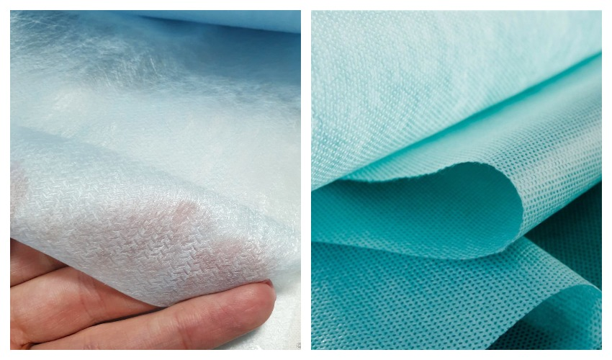
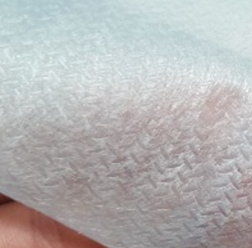



Нетканые материалы
это полотна, изготовленные из нитей или волокон без применения ткацких технологий

Slide 4
Характеристика нетканого полотна
Основной характеристикой материалов является хорошая поглощаемость влаги. Толщина и размер волокон, способ их соединения между собой определяет назначение полотен
Предметы медицинского назначения
Агропромышленного назначения
Спецодежда
Предметы гигиенического назначения
Строительное назначения

Slide 5
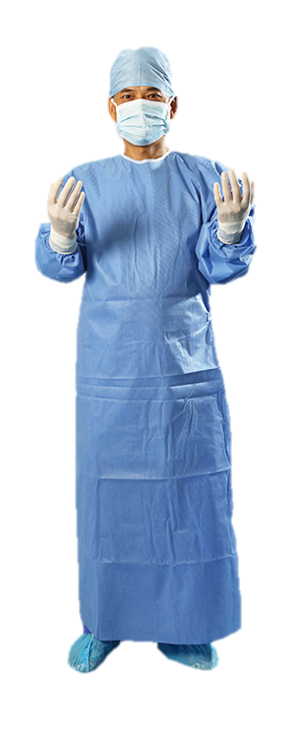

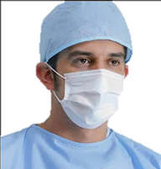
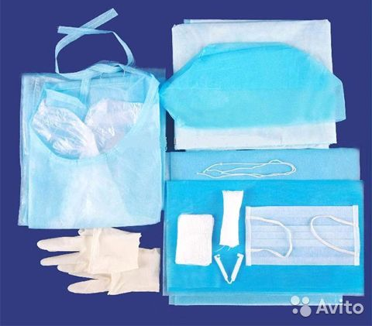
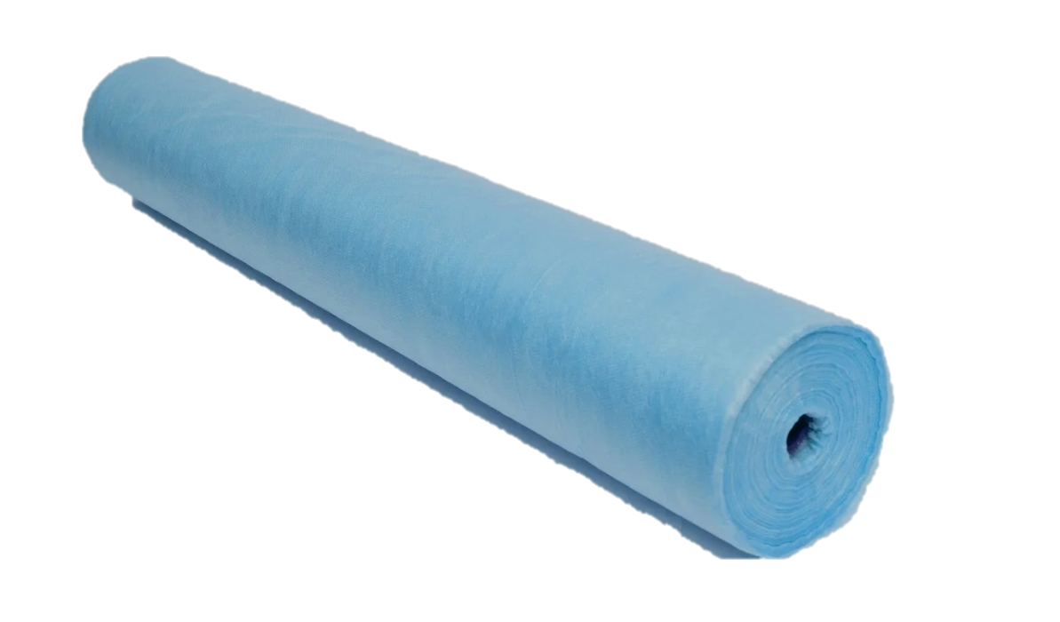
Предметы медицинского назначения

Slide 6
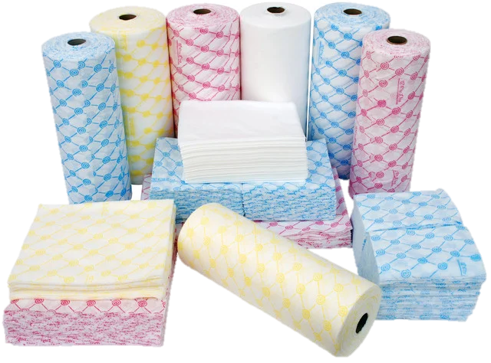

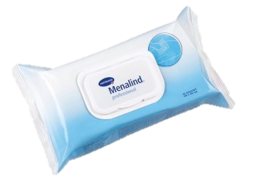
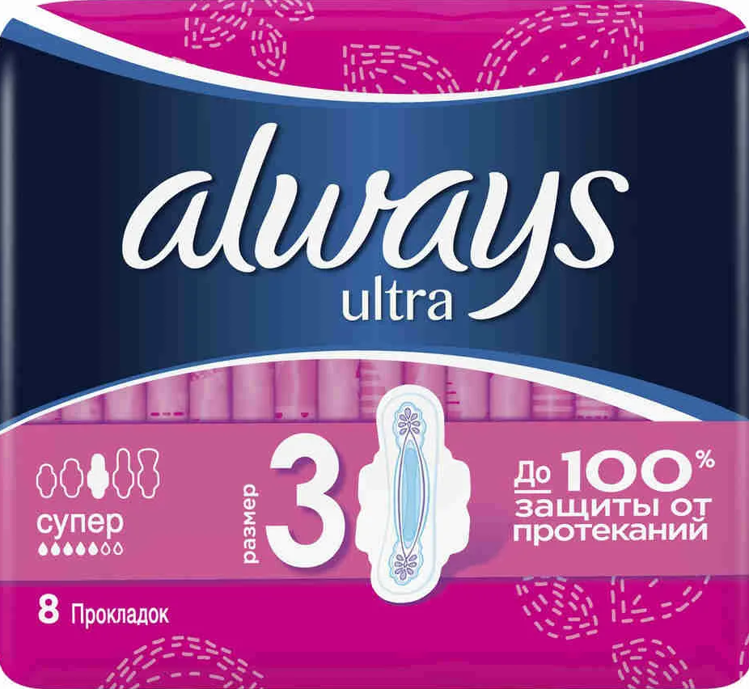
Предметы гигиенического назначения

Slide 7
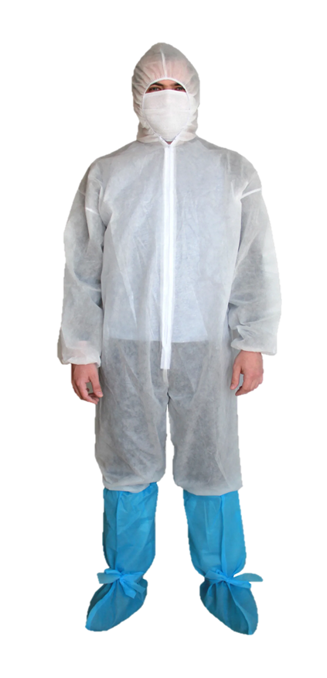
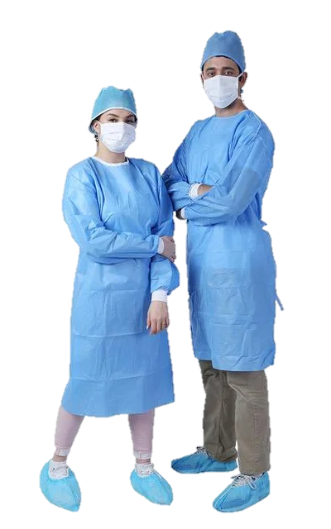
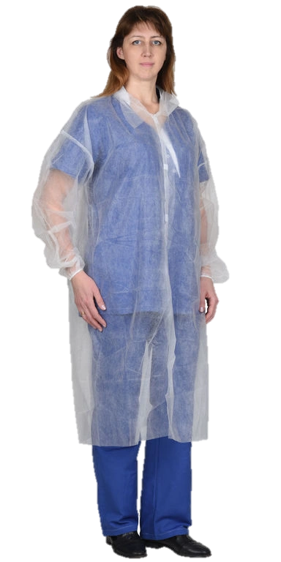
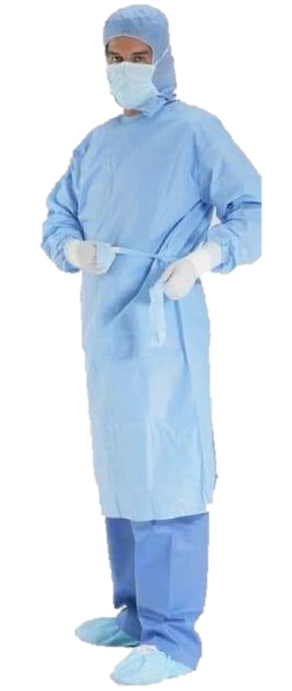
Спецодежда

Slide 8
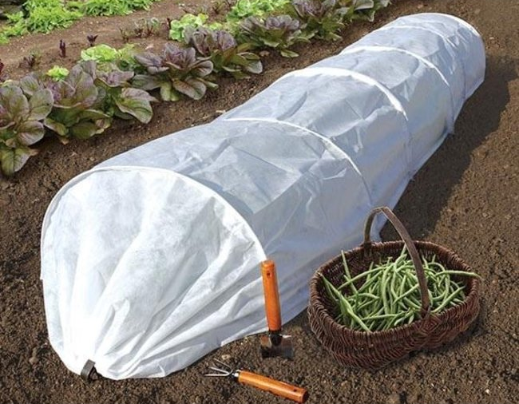
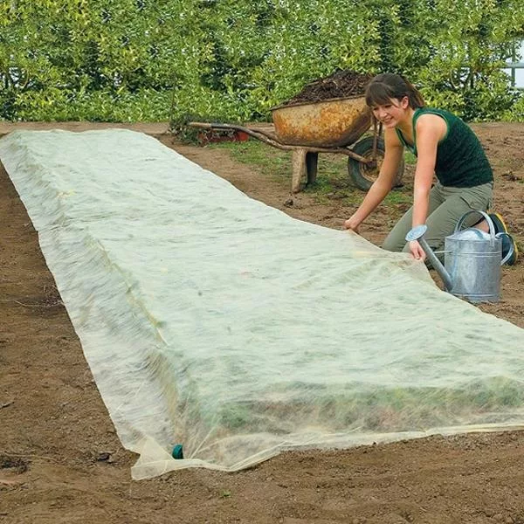
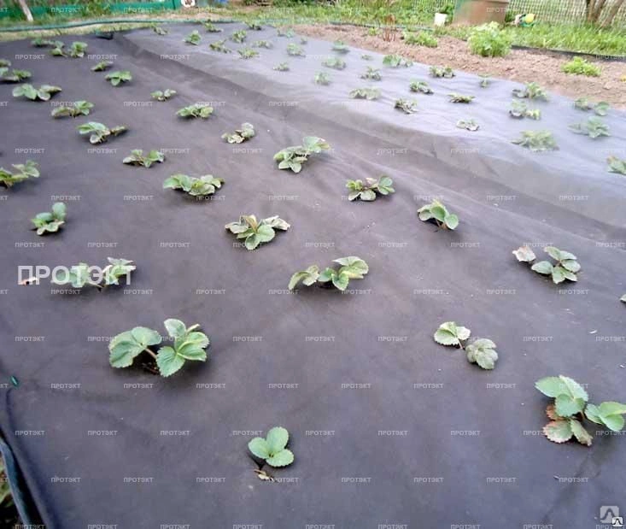
Агропромышленного назначения

Slide 9
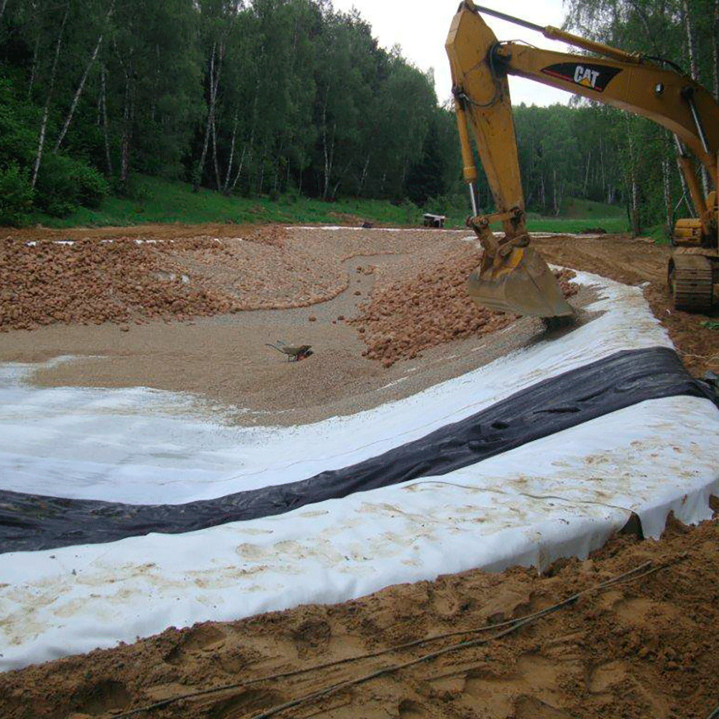
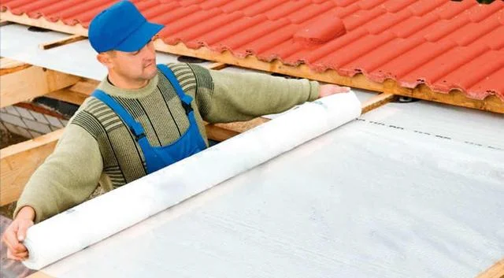
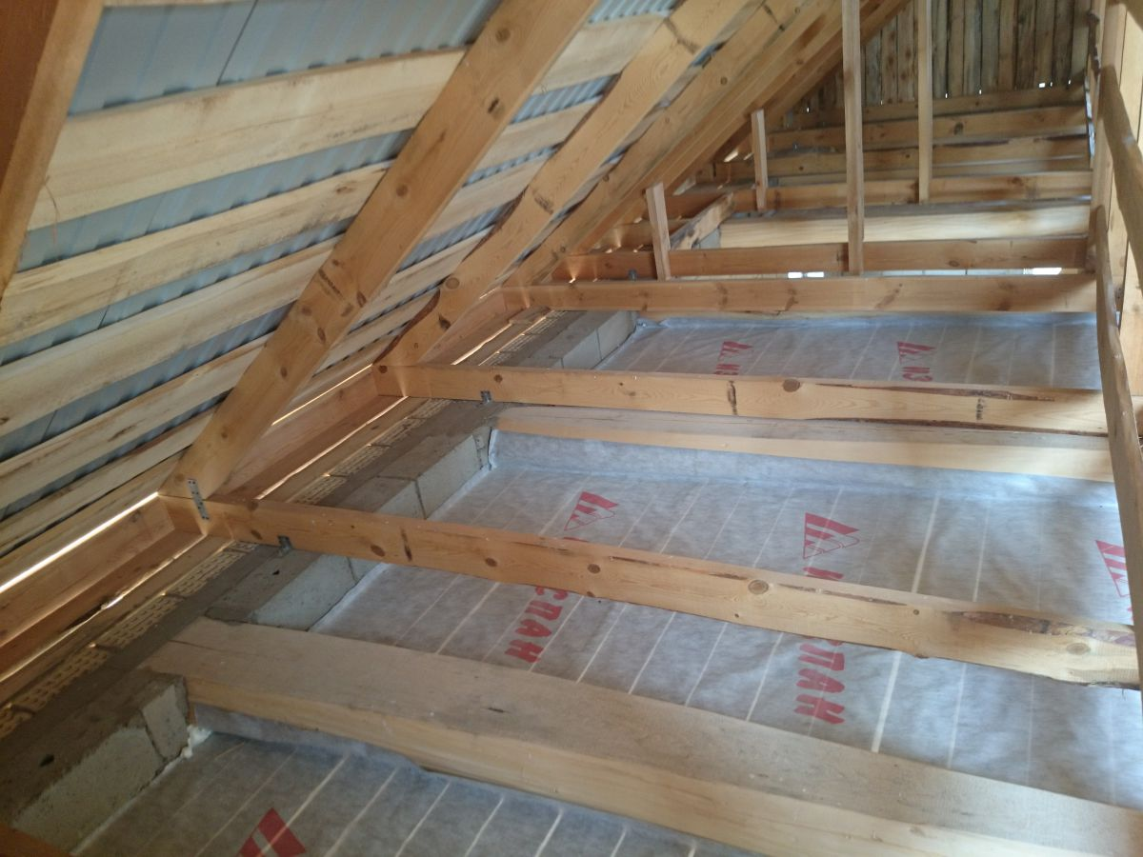
Строительное назначения

Slide 10
Технологический процесс изготовления ткани
Сбор сырья;
Подготовка к прядению;
Изготовление нитей (пряжи);
Подготовка пряжи;
Переплетение на ткацком станке нитей для получения полотна;
Подготовка к заключительной отделке;
Отделка.
Получение волокна;
Формирование;
Скрепление волокон.

Slide 11
Классификация по способу соединения
В производстве нетканых материалов существует семь видов скрепления:
*При формировании волокнистого холста используют волокнистую массу из волокон различных видов: натуральных (хлопка, шерсти, льна) и химических (вискозы, нитрона, хлорина, капрона и др.) в различных сочетаниях.
Клеевой
Иглопробивной
Гидроструйный
Вязально-пробивной и нитепрошивной
Термический
Аэроформирование
Войлочно-валяльный способ

Slide 12
Клеевой
Применяют два варианта склеивания: мокрое (путём пропитки волокон жидкими веществами) и сухое (склеивание термопластическими веществами).
При мокром склеивании в подготовленный холст вводят жидкие связующие в виде растворов, дисперсий, эмульсий полимеров, латексов. Холст с чесальной машины или полученный аэродинамическим способом проходит через пропиточную машину для нанесения жидкого связующего, далее через сушильную камеру, где нетканое полотно высушивают или подвергают термообработке в зависимости от вида связующего, после чего материал поступает на каландры. Таким способом изготовляют прокладочные материалы.
Для сухого (термопластического) склеивания используют термопластические (легкоплавкие) штапельные волокна, сетки, нити, плёнки, порошки и т.п., имеющие более низкую температуру плавления, чем основная масса холста; при соответствующей термообработке термопластичные вещества размягчаются и склеивают основу нетканого полотна.

Slide 13
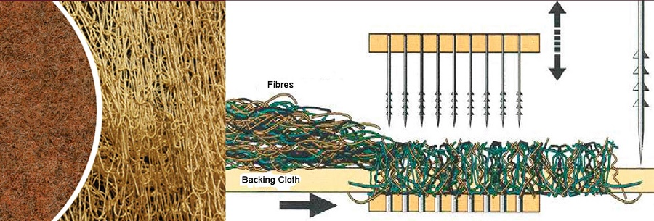
Иглопробивной
Иглопробивной способ получает в настоящее время большое развитие. Он используется для скрепления волокнистых холстов и холстов, дублированных разреженной тканью. Приготовленные волокнистые холсты прокалываются на иглопробивных машинах с одной или с двух сторон специальными иглами с зазубринами, закреплёнными в игольнице, совершающей движение перпендикулярно плоскости холста. Проходя через холст, иглы с зазубринами захватывают часть волокон и протаскивают их через всю толщину холста, скрепляя таким образом его слои и осуществляя сшивание.

Slide 14
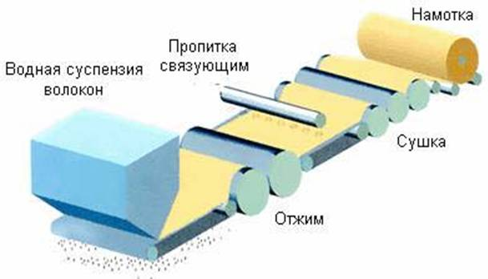
Гидроструйный
Основан на диспергировании волокон в жидкости и последующем осаждении и укладывании их на сетчатых транспортирующих лентах.

Slide 15
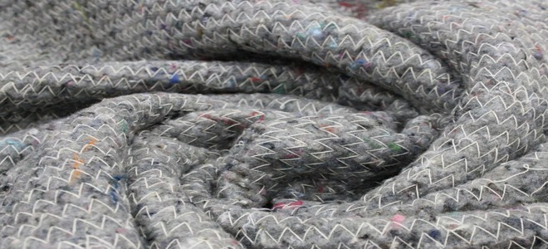
Вязально-пробивной и нитепрошивной
Зключается в провязывании нитями (пряжей) волокнистого холста (холстопрошивные материалы), каркаса из нитей (нитепрошивные материалы), ткани (тканепрошивные материалы). Вязально-прошивным этот способ называется потому, что он включает в себя элементы шитья и вязания. Элемент шитья – прокалывание волокнистого холста или слоя натянутых нитей. Элемент вязания – использование трикотажных игл и образование трикотажного переплетения.

Slide 16
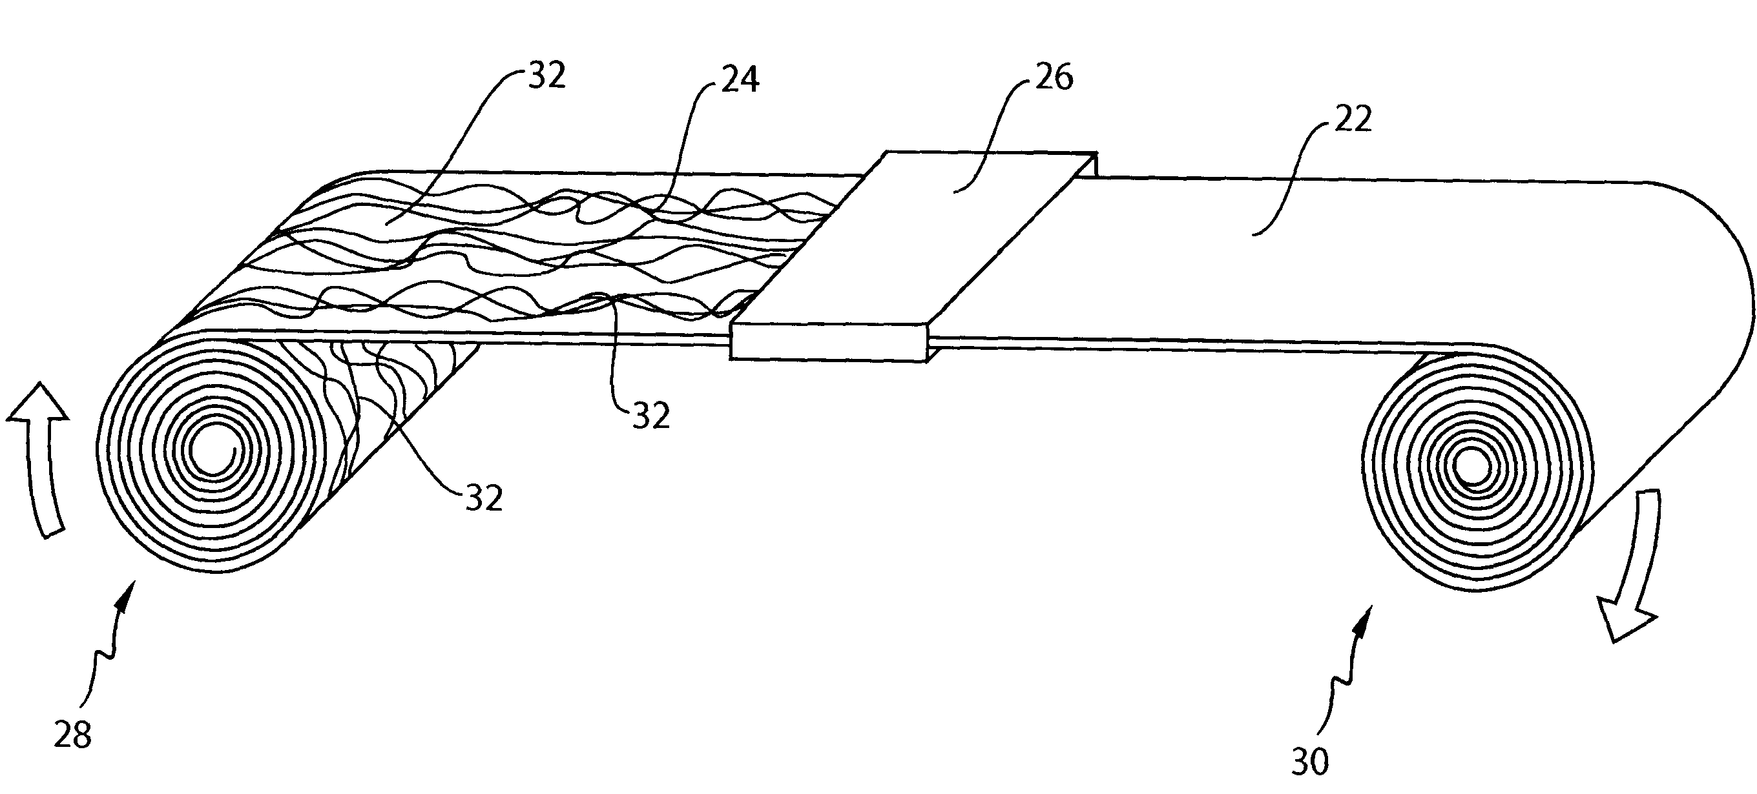
Термический
Скрепление волокон происходит за счет воздействия высоких температур, волокна плавятся и соединяются между собой.

Slide 17
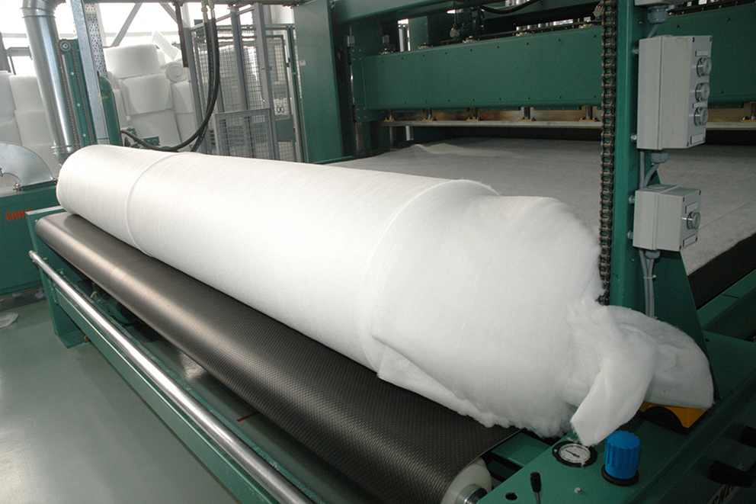
Аэроформирование
Волокнистая масса подаётся струёй воздуха на специальный сетчатый барабан, в котором холст формируется под действием отсоса воздуха.

Slide 18
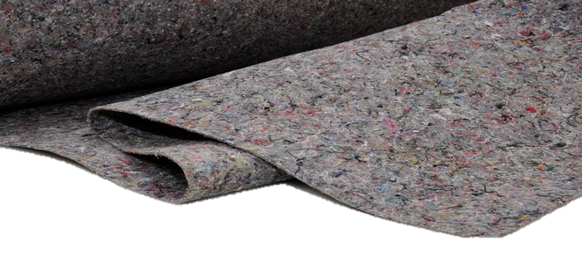
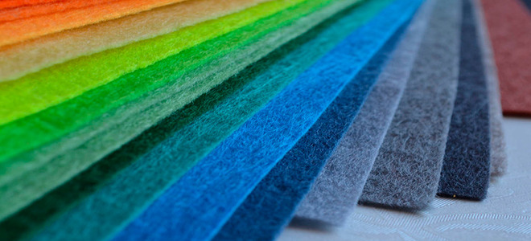
Войлочно-валяльный способ
В основу валяльного способа получения нетканых материалов положена способность волокон свойлачиваться, например – шерстяных под действием механических усилий при наличии тепла и влаги, хлопковых под действием различных химических реагентов. Технология производства полотен валяльным способом основана на скреплении волокон между собой в процессе свойлачивания, что позволяет получить чистошерстяные или полушерстяные материалы типа сукна и драпа.

Slide 19
Вопросы для самопроверки:
Что такое нетканые материалы?
Что может входить в основу нетканого полотна?
Как осуществляется скрепление структуры нетканых полотен?
Чем объясняется бурное развитие производства нетканых материалов?
В чём заключается технологический процесс изготовления нетканых полотен?
Опишите процесс получения холстопрошивных полотен.

